Slide 1
Goffredo Mameli

Slide 2
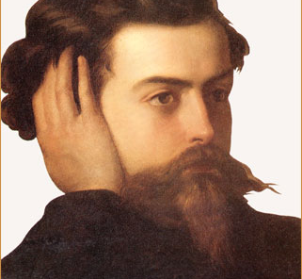
Goffredo Mameli è stato un poeta, patriota e scrittore; annoverato tra le figure più famose del Risorgimento italiano.

Slide 3
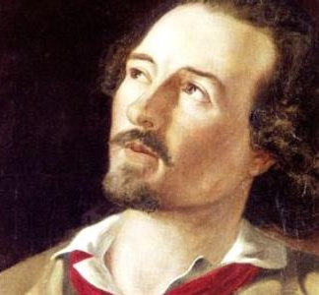
Fu autore, all’età di 20 anni, delle parole del Canto degli Italiani, più noto come Inno di Mameli.

Slide 4

Oggi il Canto degl’Italiani è adottato come inno nazionale della Repubblica Italiana.

Slide 5
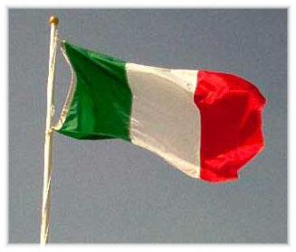
Mameli venne presto conquistato dallo spirito patriottico e, durante i pochi anni della sua giovinezza, riuscì a far parte attiva di alcune memorabili gesta, come ad esempio l’esposizione del tricolore per festeggiare la cacciata degli Austriaci del 1846.

Slide 6
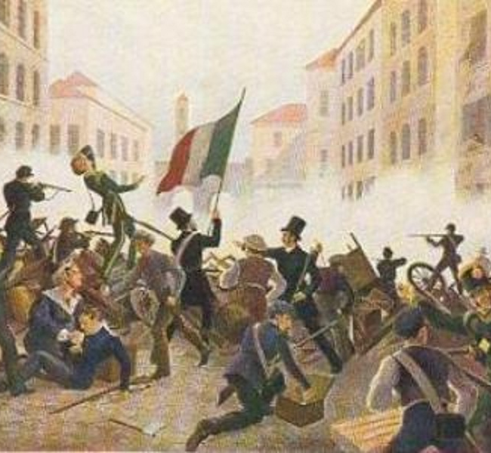
Nel marzo 1848 organizzò una spedizione per andare in aiuto a Nino Bixio durante l’insurrezione di Milano e, in virtù di questa impresa coronata dal successo, venne arruolato nell’esercito di Giuseppe Garibaldi con il grado di capitano.

Slide 7
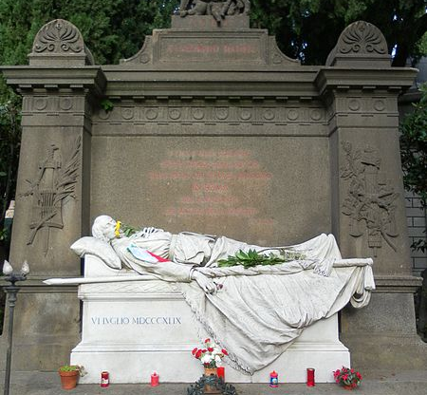
La sua morte fu dovuta a delle circostanze accidentali: nella difesa della Villa del Vascello durante la breve Repubblica romana del 1849 fu ferito in maniera non particolarmente grave da un commilitone ad una gamba. Morì per la sopravvenuta infezione il 6 luglio 1849 a soli 21 anni.

